Slide 1



Slide 2
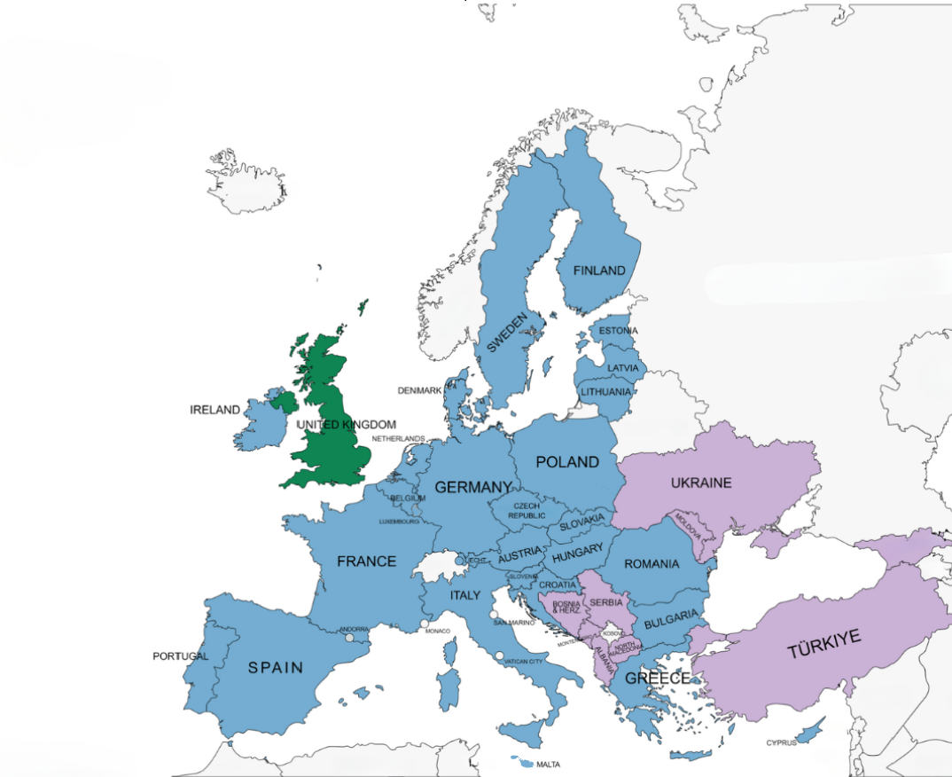
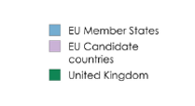

За ЕС
27 държави членки
9 страни кандидатки
Около 450 милиона граждани живеят в ЕС.

Slide 3


Какво прави ЕС?
насърчава мира, неговите ценности и благосъстоянието на своите граждани
предлага свобода, сигурност и правосъдие без вътрешни граници
гарантира, че неговите граждани имат право свободно да се движат и да пребивават в рамките на Съюза
засилва икономическото, социалното и териториалното сближаване и солидарността между държавите от ЕС
Мотото на ЕС: „Единство в многообразието“
Източник: europa.eu/!DncVGU

Slide 4
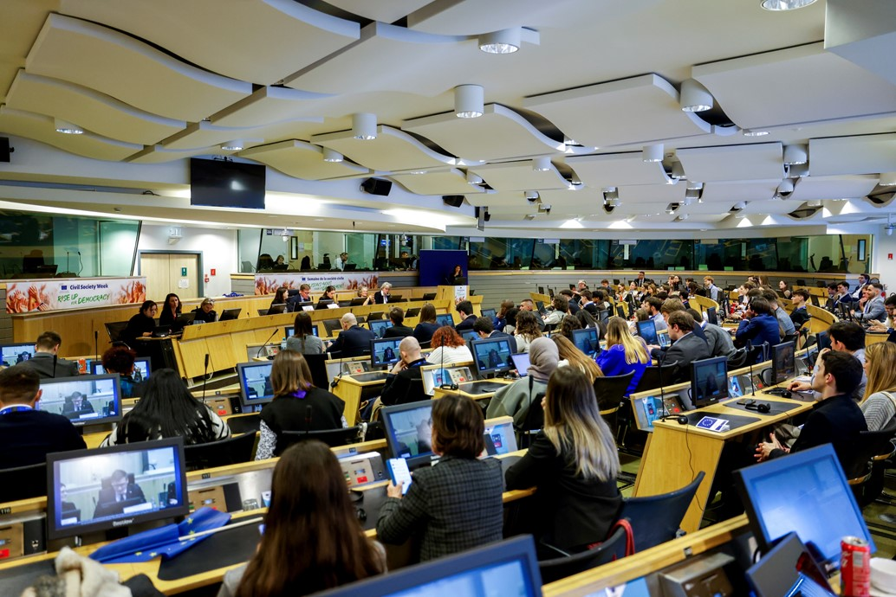

Какво представлява Европейският икономически
и социален комитет? (ЕИСК)

Slide 5




ЕИСК е...
Консултативен орган, създаден с Римския договор (1957 г.)
Той спомага за оформянето на законите и политиките, като предоставя съвети на лицата, отговорни за вземането на решения в Европейската комисия, Европейския парламент и Съвета на Европейския съюз.
Той гарантира, че приетите закони отчитат нуждите и мненията на различните групи с различен произход.
Той представлява европейското организирано гражданско общество, съставено от групи и организации, в които хората работят в сътрудничество.
Като консултативен орган основната му роля е да помага на институциите на ЕС като им предоставя становища, които
отразяват гледната точка на гражданското общество в политиките и решенията на ЕС.
Съвет на Европейския
съюз

Slide 6


Какъв е съставът на ЕИСК?
3 групи: Работодатели Работници и Организации на гражданското общество.
329 членове (назначени за 5 години), представляващи
27 държави-членки на ЕС.
Членовете на ЕИСК нямат политическа принадлежност и не пребивават постоянно в Брюксел.
± 200 становища приети годишно.
Организации на гражданското общество (106)
Работодатели (107)
Работници (112)
Земеделски стопани, потребители,
НПО, младежи, професии, организации на хората с увреждания, представители на академичните среди, кооперации и др.
федерации на работодателите,
търговски палати,
организации на МСП и др.
Профсъюзи

Slide 7
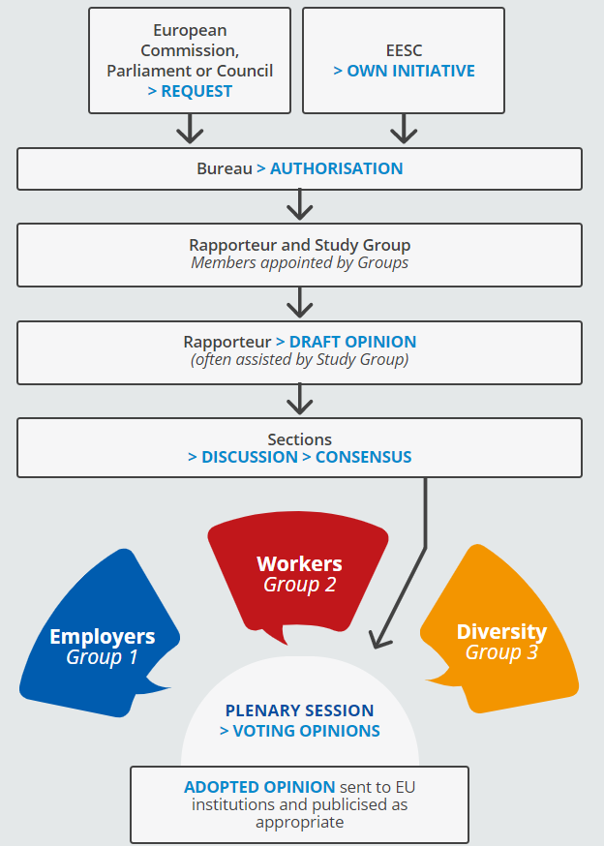
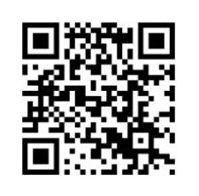


Какво представлява едно становище?
Европейският парламент, Съветът на ЕС или Европейската комисия могат да поискат от ЕИСК препоръки относно законодателството по определена тема.
Членовете на ЕИСК, представляващи -те групи, изготвят единен документ относно предложеното законодателство, наречен „становище“.
След като бъде постигнат консенсус, становището на ЕИСК се изпраща на институциите на ЕС, за да бъде обсъдено и публикувано в Официален вестник на ЕС (на 24 езика).
Докладчикът представя основните констатации и популяризира становището на равнището на ЕС, държавите членки и на местно равнище.
Скенирайте Qr-кода, за да получите
повече информация!

Slide 8
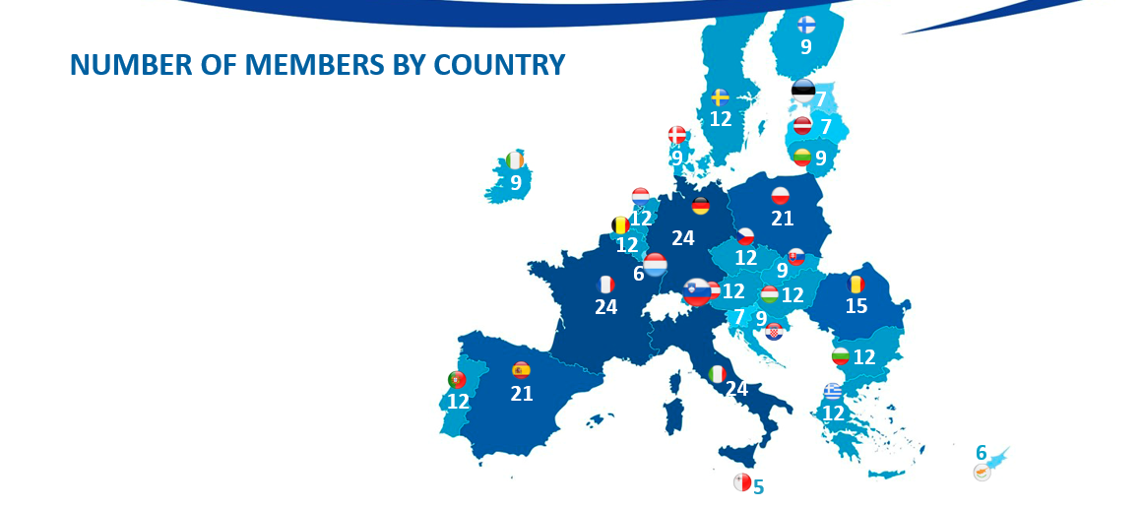
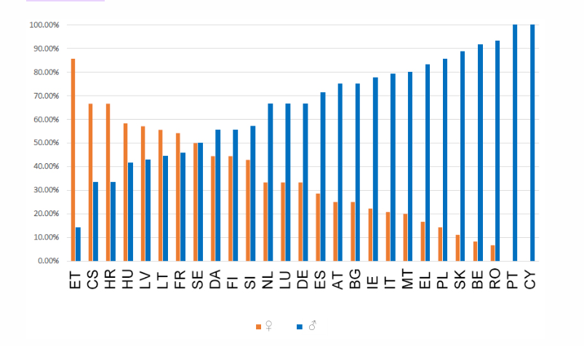

Полезна информация:
Брой на членовете по държави
Както и при други европейски институции, географското представителство на Комитета е пропорционално, което означава, че държавите с по-голямо население се представляват от по-голям брой членове.
Следователно Франция, Германия и Италия имат най-много членове (24), а Малта има най-малко (5)
Балансирано участие на жените и мъжете
Мандатът на ЕИСК за периода 2020—2025 г. бележи най-големия брой нови членове и жени членове, откакто от 2010 г. се води статистика за членския състав.
Процентният дял на жените в Комитета е най-високият досега: 33% в сравнение с 28% през 2015 г. и 24,70% през 2010 г.

Slide 9






Какво прави ЕС за младите хора?
Научете повече
Мислите ли за работа в институциите на ЕС или в друга страна от ЕС?
Всяка година ЕС предлага платени стажове за млади висшисти.
Изразете мнението си
Можете да участвате в младежки прояви като Срещата на европейската младеж (EYE), провеждана от Европейския парламент,
или проявата „Твоята Европа, твоето мнение!“
в Европейския икономически
и социален комитет
Там гласът Ви може да бъде чут!
Работа
Може да кандидатствате за работа в рамките на Европейския съюз, когато навършите 18 години.
Схемата EURES осигурява връзка с работодатели от ЕС, Норвегия и Исландия.
Обучение
Имате право да учите във всеки университет на ЕС при същите условия като гражданите на съответната страна.
Програмата „ЕРАЗЪМ“ ви позволява да проведете част от висшето Ви образование в чужбина.
Пътуване
Шенгенското пространство без граници осигурява на 400 милиона граждани на ЕС свободно движение между държавите.
Така например картата за влак INTERRAIL Ви позволява да стигнете до
над 40 000 дестинации в 30 държави.

Slide 10

Предложение на ЕИСК за младежите
През септември 2022 г. ЕИСК прие становището „Оценка на въздействието на ЕС от гледна точка на младежта“, в което се описва този инструмент, предназначен за засилване на участието на младите хора и включване на техните гледни точки в изготвянето на политиките.
След това през юли 2023 г. беше създадена Младежката група на ЕИСК, която има за задача:
да проучва начини младите хора да допринасят активно за работата на Комитета;
да насърчава открития диалог между членовете на ЕИСК и младежките организации.

Slide 11

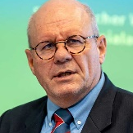





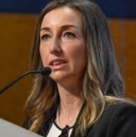


Инициативи на ЕИСК за младежта
Младежки делегат на Конференцията на страните
Проучване относно участието на младите хора на различни равнища
Кръгли маси на младежта
относно климата
и устойчивостта
Проявата „Твоята Европа,
твоето мнение!“
Младежка група
на ЕИСК
Оценката на въздействието на ЕС от гледна точка на младежта
Notes:
For some years now, the EESC has been working on how to better integrate the voice of young Europeans in its work and in the EU decision-making process in a structured and meaningful way

Slide 12






Проявата „Твоята Европа, твоето мнение!“ (YEYS)
13 - 14 март 2025 г.
Брюксел, Белгия
133 делегати от:
Средни училища от 37 държави: 27 държави членки, 9 страни кандидатки, Обединеното кралство
Национален младежки конгрес
Младежки организации
Европейски младежки форум

Slide 13



Структура на проявата
Етап 1. Ще бъдете разделени на групи и ще участвате в интерактивни семинари и вдъхновяващи дебати с изтъкнати оратори.
Етап 2. Модераторите ще ръководят сесиите, за да ви помогнат да разясните визията и очакванията Ви за бъдещето на Европа.
Етап 3. Проявата ще завърши с пленарна сесия, на която участниците ще оформят идеите си под формата на конкретни препоръки.
Учителите също ще имат възможност да посетят Дома на европейската история, да създадат мрежа с колеги и да участват в специални обучения и информационни сесии, организирани от други институции на ЕС, с конкретни предложения, насочени към младите хора.
Резултати
Група „Младеж“ на ЕИСК ще предприеме последващи действия, като сподели препоръките като потенциален принос за консултативната и политическата работа, извършвана от ЕИСК, и ще проучи как те да бъдат включени в избраните становища, които ще бъдат подложени на оценката на въздействието на ЕС от гледна точка на младежта.

Slide 14
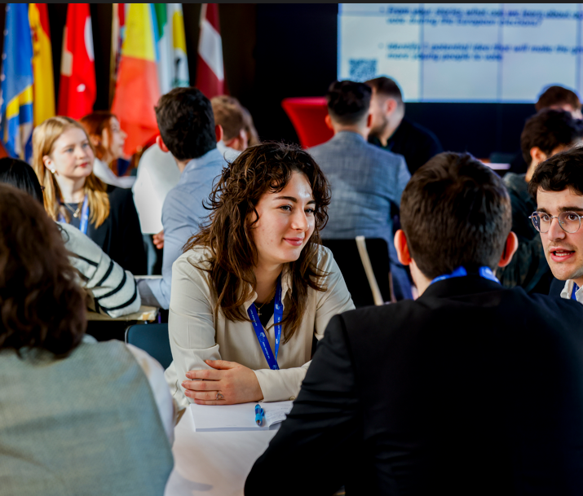

Цели на #YEYS2025
ЕИСК организира 16-ото издание на младежката пленарна проява „Твоята Европа, твоето мнение!“
Тази година „Твоята Европа, твоето мнение“:
ще овласти младите хора и ще предостави на участниците инструменти за демокрацията на участието;
ще насърчи младите участници да изразят своите опасения по въпроси, свързани с ЕС;
ще вдъхнови бъдещата им гражданска ангажираност с ЕС и техните общности.
#YEYS2025 #GivingYouthAVoice

Slide 15
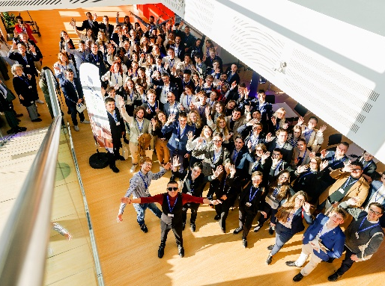

Какво ще Ви донесе това преживяване?
Забавен и стимулиращ обмен с други ученици и
младежи от цяла Европа.
Заедно с други участници ще бъдете приканени да проучите и да предложите творчески решения за засилване на ангажираността на младите хора и укрепване на демокрацията на участието.
След „Твоята Европа, твоето мнение!“ ще получите и диплома за тази проява.
Ще ви бъдат предоставени образователни материали, които да споделите с вашия клас, приятели и семейство.

Slide 16






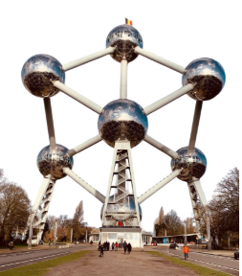


Поддържайте връзка с нас!
Сканирайте QR кода, посетете уебстраницата и следете проявата!
Искате да се свържете с нас? Пишете ни на youreurope@eesc.europa.eu
За повече информация ни следвайте на:
Твоята Европа, твоето мнение!
@youreuropeyoursay
До скоро в Брюксел!

Slide 17


